Slide 1
Il bando «Alternative - Promuovere la diffusione di Comunità Energetiche Rinnovabili per un futuro alternativo al fossile»
Energia Rinnovabile e Solidale| 20 dicembre 2022
Federico Beffa | Project leader F2C – Fondazione Cariplo per il Clima

Slide 2
Contesto
Cambiamenti Climatici:
  nel 2021 l’Europa ha vissuto l’estate più calda mai registrata (48.8°C in Sicilia), con condizioni di siccità nell’area del Mediterraneo che hanno causato una delle più intense stagioni di incendi degli ultimi 30 anni (Copernicus - European State of the Climate 2021);
  il tasso di scioglimento dei ghiacciai è aumentato di 1,5-2 volte rispetto al secolo precedente e le perdite annuali in Europa dovute alla siccità, pari a 9 miliardi di €, sono destinate a triplicare anche contenendo il riscaldamento globale entro 1,5° C (IPCC AR 6 volume II).
Target di riduzione delle emissioni climalteranti:
  Green Deal europeo → - 55% emissioni di CO₂ al 2030 e neutralità carbonica al 2050 rispetto ai livelli del 1990;
  la revisione del Piano Nazionale Integrato Energia e Clima (PNIEC) prevede di adeguarsi a tali nuovi target.
Dipendenza energetica:
  il fabbisogno energetico nazionale è coperto per circa il 75% da importazioni ed è necessaria una decisa decelerazione dei consumi fossili per contribuire a ridurre le criticità economiche e sociali che si stanno verificando nel contesto attuale e a limitare le possibili incertezze future relative all’approvvigionamento di energia;
  La volatilità dei prezzi dell’energia ha impatti significativi su tutti i settori. Nel primo trimestre 2022:
  gas naturale +94% rispetto allo stesso periodo 2021; energia elettrica +131% (compresi gli interventi del governo)

Slide 3
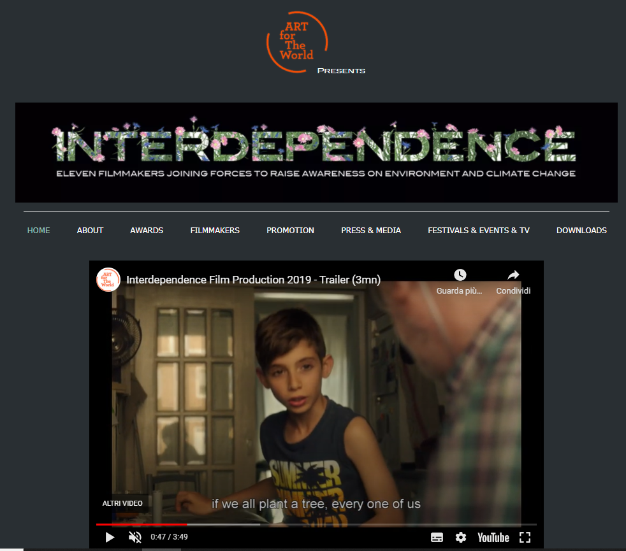
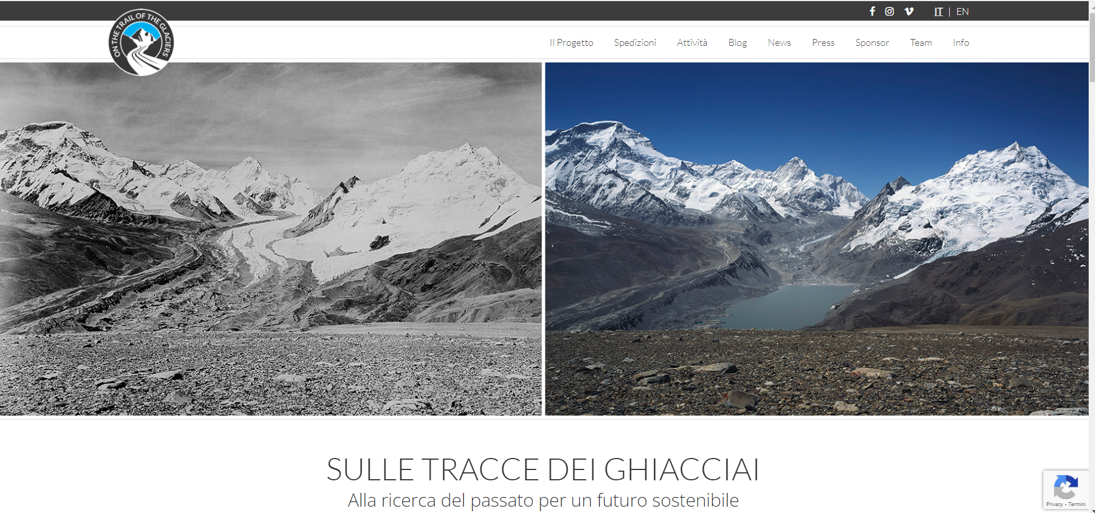
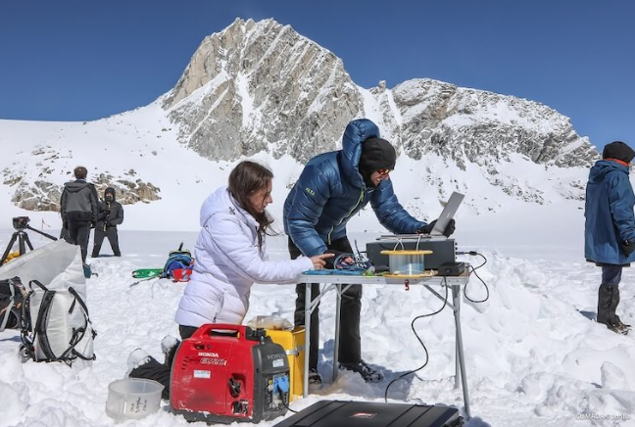
Il progetto F2C – Fondazione Cariplo per il Clima
Con il progetto “F2C – Fondazione Cariplo per il Clima” si perseguono i seguenti obiettivi:
sostenere interventi concreti di mitigazione e adattamento al Cambiamento Climatico;
aumentare la conoscenza e la consapevolezza di istituzioni e cittadini sul cambiamento climatico attraverso il sostegno, da un lato, ad analisi e ricerche scientifiche, dall’altro, ad attività di tipo culturale-divulgativo.

Slide 4
Bando «Alternative» - Promuovere la diffusione di Comunità Energetiche Rinnovabili per un futuro alternativo al fossile
Obiettivo del bando:
sostenere una transizione energetica equa verso le fonti rinnovabili attraverso la diffusione di Comunità Energetiche Rinnovabili (CER), per contribuire a ridurre i consumi di energia da fonti fossili e la povertà energetica di soggetti in condizione di povertà e vulnerabilità.
Enti ammissibili:
amministrazioni ed enti pubblici (Comuni, Unioni di comuni, Associazioni di comuni, Comunità montane, Città Metropolitane, Province, enti pubblici proprietari e gestori di un patrimonio di edilizia pubblica);
enti privati non profit.

Slide 5
Linee di intervento del bando Alternative
Supporto di Fondazione Cariplo:
Linea di intervento 1 «Sviluppo delle CER/AC»
  un servizio di Assistenza Tecnica per lo sviluppo di Studi di Fattibilità per la creazione di CER/AC e relativi definizione dello statuto, coinvolgimento dei partecipanti, capacity building per gli amministratori della CER/AC, individuazione e richiesta di fondi pubblici, progettazione degli impianti;
  un contributo per acquisto e installazione di impianti per la produzione di energia da fonti rinnovabili e sistemi di accumulo (solo per Enti privati non profit), per i costi amministrativi di gestione della CER/AC e per l’utilizzo di piattaforme tecnologiche per la gestione dello scambio di energia tra i partecipanti alla CER/AC (max 10.000 € PP.AA. e max 40.000 € per ETS, cumulabili fra loro, e max 60% costi di progetto)
Linea di intervento 2 «Realizzazione di One Stop Shop (OSS)/sportelli energia territoriali»
  un contributo per la costituzione di uno sportello energia/One Stop Shop (OSS), capacity building per gli amministratori pubblici e il personale dedicato, per la copertura dei costi del personale dedicato per il periodo di avvio e per attività di comunicazione (max 30.000 €, max 60% costi di progetto)

Slide 6
Budget
Budget dello strumento 1.500.000 euro
Altre risorse attivabili tramite il bando
Legge regionale 2022/2 (Regione Lombardia): 22 milioni di euro a fondo perduto, di cui 20 per acquisto e realizzazione di impianti → Coordinamento tra RL e FC per la definizione di due misure il più possibile complementari nell’ambito dell’esistente Accordo Quadro per la realizzazione di attività congiunte in campo ambientale;
PNRR: 2,2 miliardi di euro (prestiti) per i comuni sotto i 5.000 abitanti (in attesa dei bandi);
Decreto Ministeriale (MiSE) del 16 settembre 2020: incentivo di 110 euro/MWh per l’energia autoconsumata dai membri delle CER (incentivo in fase di revisione).

Slide 7
Il dossier di candidatura
Gli enti partecipanti al bando hanno inviato un Dossier di candidatura contenente diverse informazioni tra cui:
descrizione del contesto territoriale dal punto di vista delle potenzialità ambientali, economiche e sociali e come la CER/AC consentirebbe di rispondere a bisogni e criticità rilevati localmente;
descrizione delle modalità di coinvolgimento dei soggetti in condizione di povertà e vulnerabilità nella CER/AC;
descrizione degli aspetti tecnici necessari all’implementazione di una CER/AC;
piano economico di dettaglio.
Il dossier di candidatura rappresenta un’idea preliminare sulla base della quale, con l’accompagnamento dell’Assistenza Tecnica, sarà implementato il progetto nei suoi dettagli, come ad esempio l’affinamento delle strategie per il coinvolgimento dei soggetti in condizione di povertà e vulnerabilità.

Slide 8
I criteri di valutazione
Priorità ai progetti che presentano uno o più tra i seguenti elementi:
elevato numero di soggetti in condizione di povertà e vulnerabilità coinvolti nella CER/AC;
elevata potenza installata e/o aggregata (kWp) da impianti FER esistenti;
elevata energia autoconsumata (kW/h);
consistenti risorse economiche risparmiate e/o generate;
a parità di kWp prodotti e/o autoconsumati, realizzazione di CER/AC in contesti critici dal punto di vista sociale.
La valutazione è stata svolta in collaborazione con un team di consulenti esterni composto da SINLOC spa, associazione Agenzia per l’Energia e lo Sviluppo Sostenibile e Energy 4 Com società cooperativa per quanto riguarda gli aspetti tecnici, economico finanziari e amministrativo-legali
Si è ritenuto necessario avvalersi di referee esterni poiché il bando affronta aspetti tecnici di una certa complessità afferenti a un quadro normativo transitorio, ancora in assenza, peraltro, dei necessari decreti attuativi. La pubblicazione di tali decreti, attesi per l’inizio dell’estate, è stata rinviata e dovrebbe avvenire entro la fine dell’anno.

Slide 9
Progetti pervenuti: i numeri
20
Candidature pervenute
9
Organizzazioni alla prima partecipazione a un bando Cariplo
3.244.625 €
Costo Totale
806.674 €
Contributo totale richiesto
40.334 €
Contributo medio richiesto
17
Candidature ammesse alla valutazione di merito

Slide 10
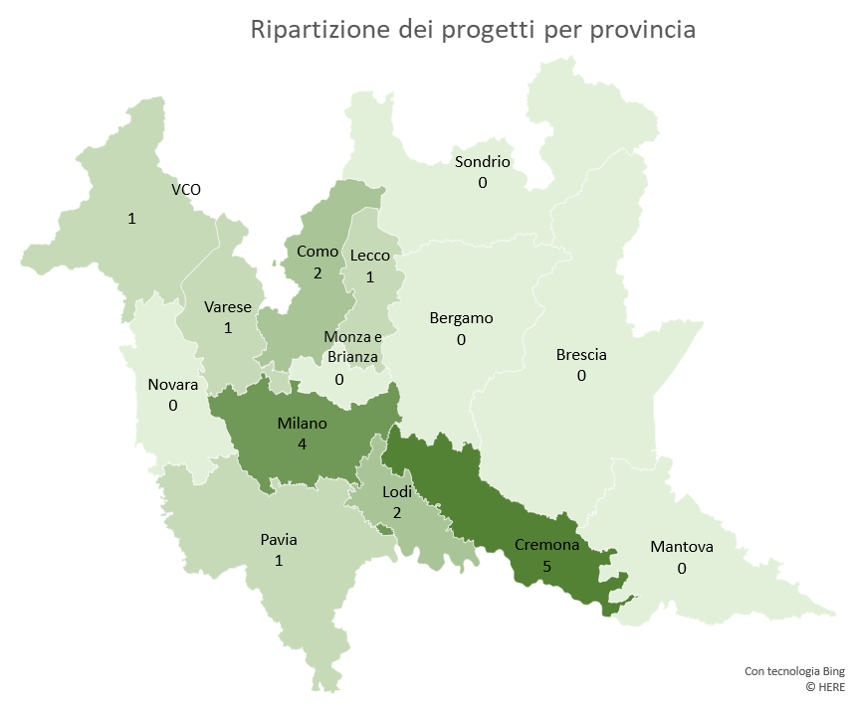
Progetti proposti al contributo

Slide 11
Realizzazioni principali
Organizzazione |  | Stima energia rinnovabile producibile | Stima emissioni di CO₂ evitate | Stima risorse economiche risparmiate + incentivi
 |  | MWh/anno | t/anno | €/anno
SIM-PATIA SOC. COOP.A R.L. |  | 23 | 7 | 6.343**
Cooperativa sociale Famiglia Ottolini |  | 85 | 16 | 3.401**
LARIOFIERE |  | 1.164* | 343 | 75.513
Comune di Lecco |  | 2.200* | 649 | 259.116
I C Rinnovata Pizzigoni |  | 305 | 90 | 37.566
Fondazione Casa Famiglia S.Omobono Onlus |  | 42 | 12 | 11.363
Parrocchia San Nicolò |  | 89 | 28 | 22.806
ISTITUTO OSPEDALIERO DI SOSPIRO ONLUS |  | 555 | 163 | 154.002
Parrocchia S.Maria Ausiliatrice |  | 23 | 7 | 5.740
Comune di Lodi |  | 187 | 55 | 49.468
Fondazione Auprema Onlus |  | 50 | 21 | 13.310*
Opera Cardinal Ferrari onlus |  | 143 | 42 | 39.170
Parrocchia di S. Maria Assunta |  | 432 | 128 | 116.075
Parrocchia di S.Siro V.vo |  | 370 | 109 | 92.140
Pubblica Assistenza Corpo Volontari del Soccorso Città di Omegna e Cusio |  | 38 | 11 | 10.445
Unione Terrae Fluminis |  | 207 | 61 | 53.417
Comune di San Martino in Strada |  | 115 | 34 | 26.578
Totale |  | 2.665 | 1.775 | 953.398
*il dato si riferisce a un obiettivo massimo che sarà raggiunto gradualmente oltre le tempistiche previste dal bando
**il dato è sottostimato in quanto non è stato possibile calcolare la quota di risparmio per mancanza di informazioni
Al momento non è possibile quantificare per tutte le candidature il numero di soggetti in povertà e vulnerabilità che sarà coinvolto nelle CER. Il dato potrà essere fornito al termine delle attività di supporto al coinvolgimento e alla partecipazione dei cittadini che saranno implementate durante l’Assistenza Tecnica

Slide 12

La collaborazione con la Fondazione Compagnia di San Paolo
A supporto della diffusione di conoscenza sull’importanza e sul funzionamento delle CER, nell’ambito della collaborazione tra Fondazione Cariplo e Compagnia di San Paolo è stata realizzata un’attività di comunicazione congiunta, che include:
la pubblicazione di un vademecum sulle CER;
la diffusione di contenuti video realizzati da esperti sul tema.

Slide 13
Cronoprogramma del bando Alternative
Pubblicazione bando Alternative
Chiusura bando Alternative
Delibera ammissione AT e contributi
Richiesta altri contributi (RL, PNRR,…)
16 Maggio ‘22
21 luglio ‘22
Ottobre ‘22
Ottobre/novembre ‘22
Lancio pubblico bando Alternative
Valutazione Bando
Avvio progetti
24 maggio ‘22
Luglio-ottobre ‘22
Ottobre/novembre ‘22

Slide 14
Grazie dell’attenzione

